Slide 1
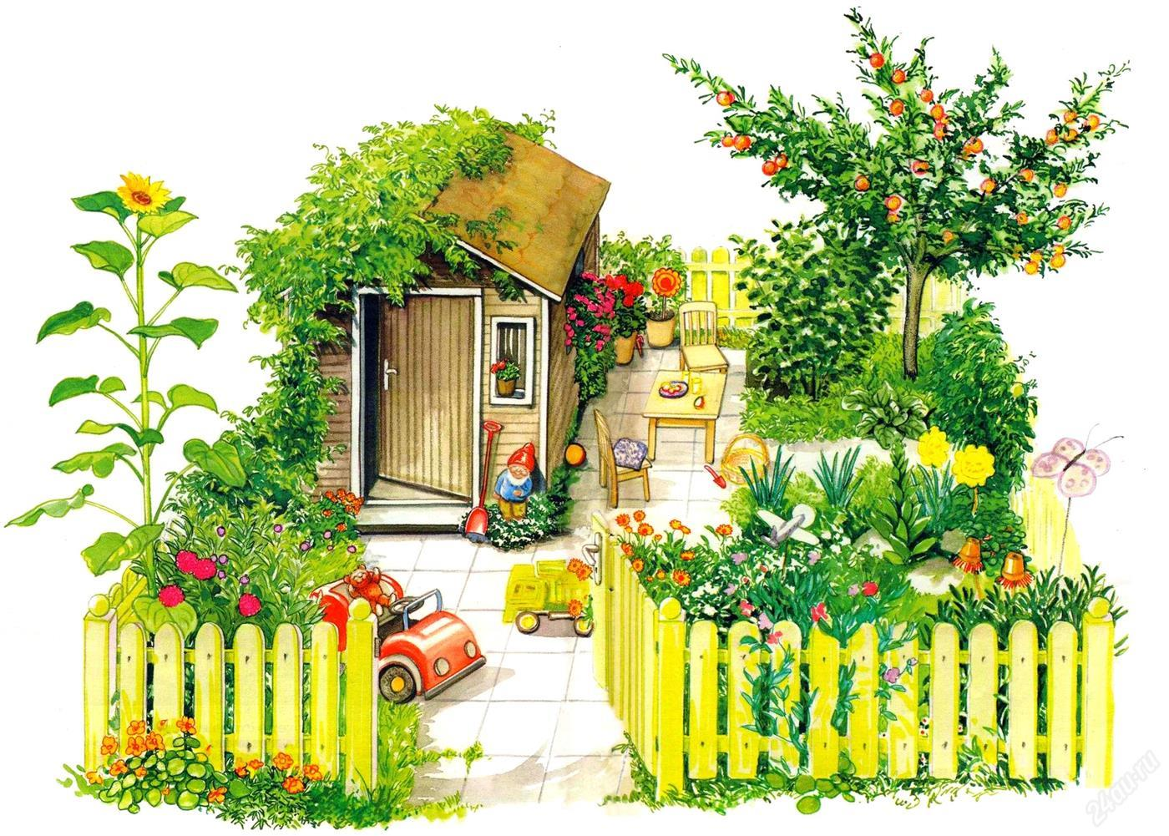
МБОУ «СОШ №24» г. Северодвинска
Ершова Ольга Михайловна
Локтионова Татьяна Ивановна

Slide 2
Что мы знаем об окружности?
d = 2 R
Хорда
Диаметр
Радиус
R = d : 2

Slide 3
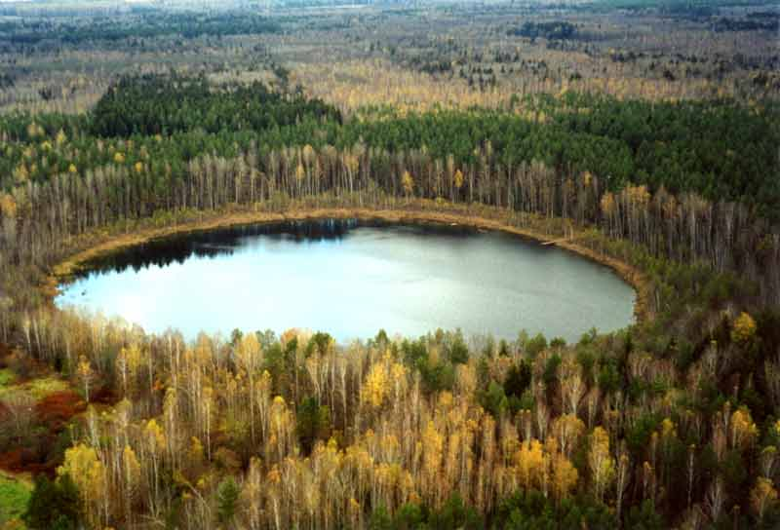

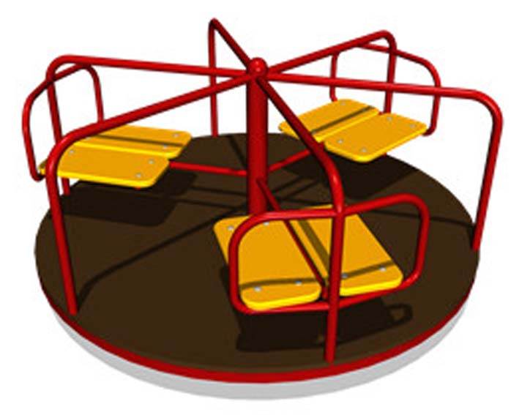
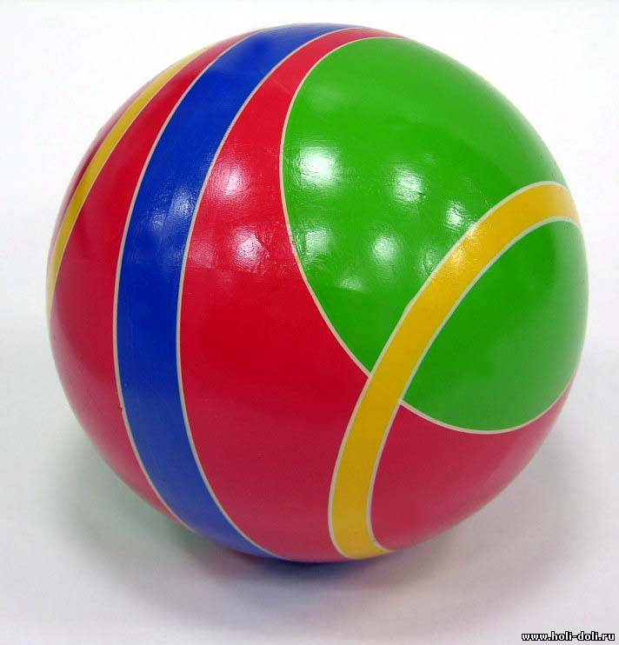
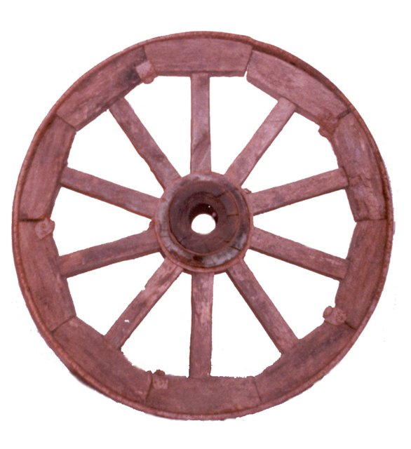
Можно ли обойтись без окружности?

Slide 4
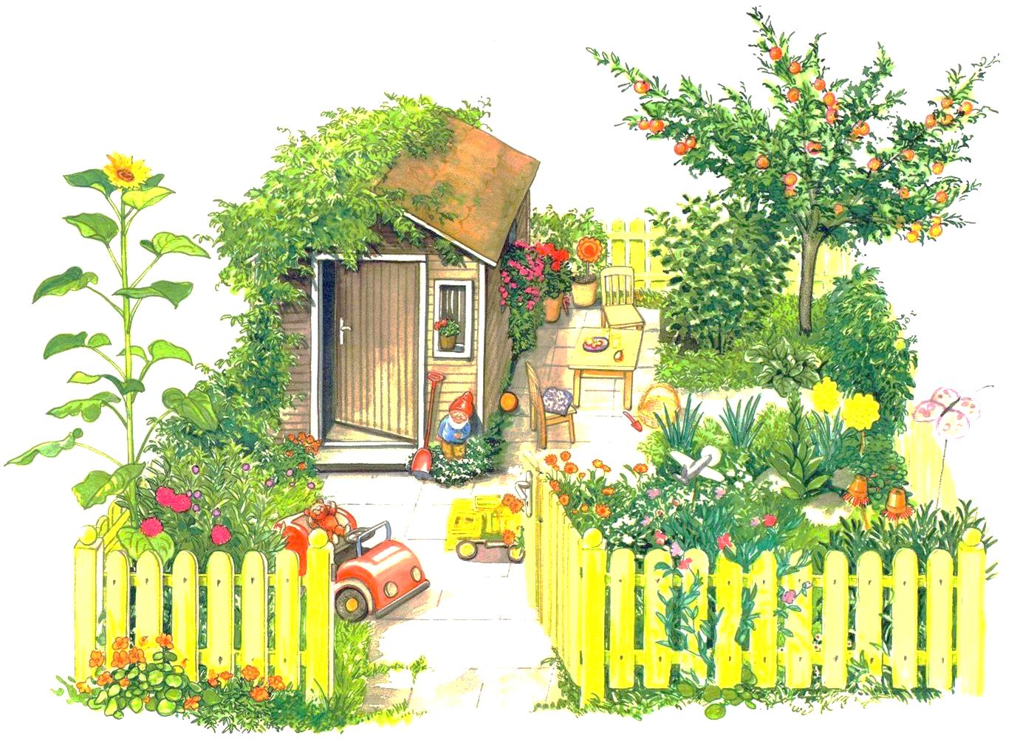
Удачная окружность
Попробуйте придумать задачу про использование окружности или ее элементов на даче.

Slide 5
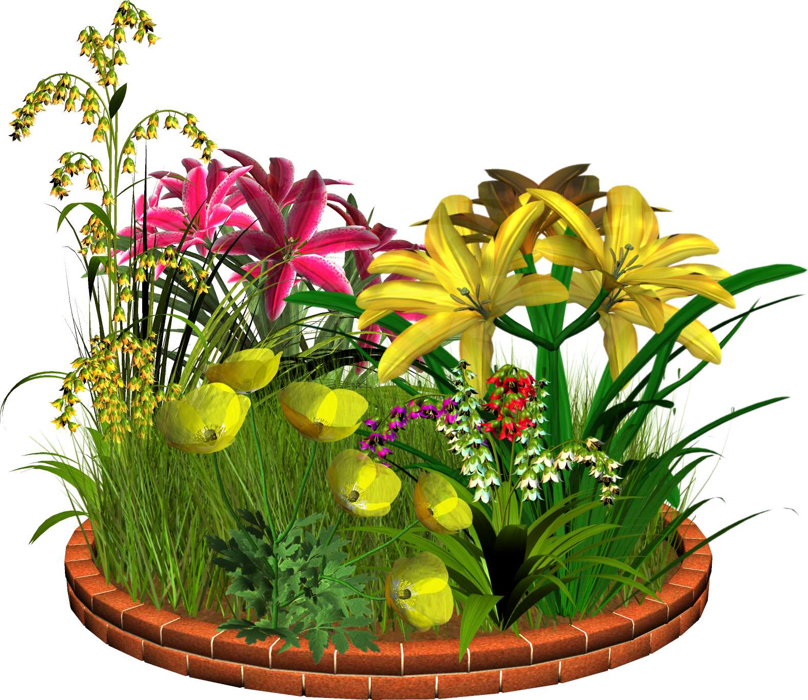
«Цветочная клумба»

Slide 6
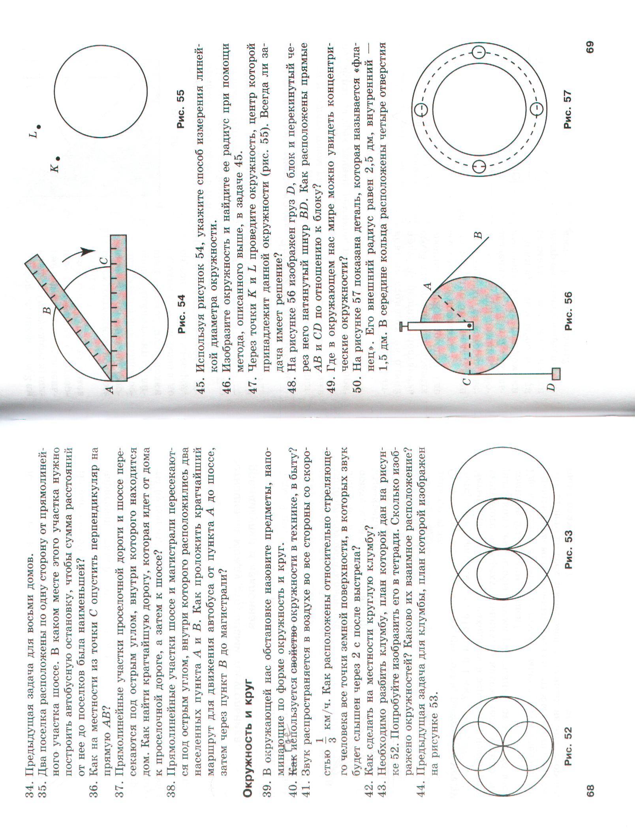
«Цветочная клумба»
Необходимо разбить клумбу, план которой дан на рисунке. Попробуйте изобразить его на рабочем листе и с помощью компьютера. Сколько изображено окружностей? Каково их взаимное расположение?
Решение

Slide 7
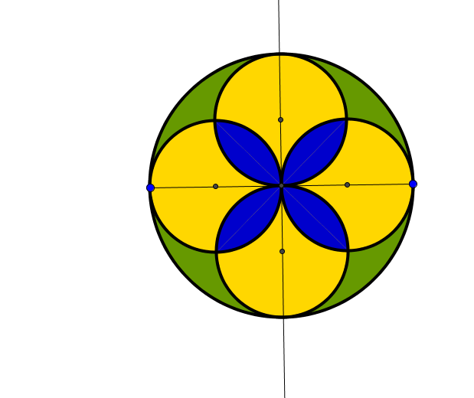
«Цветочная клумба»

Slide 8

Начертите в тетради или с помощью компьютера план клумбы. Раскрасить по своему усмотрению.
Придумайте еще несколько вариантов планировки клумбы

Slide 9
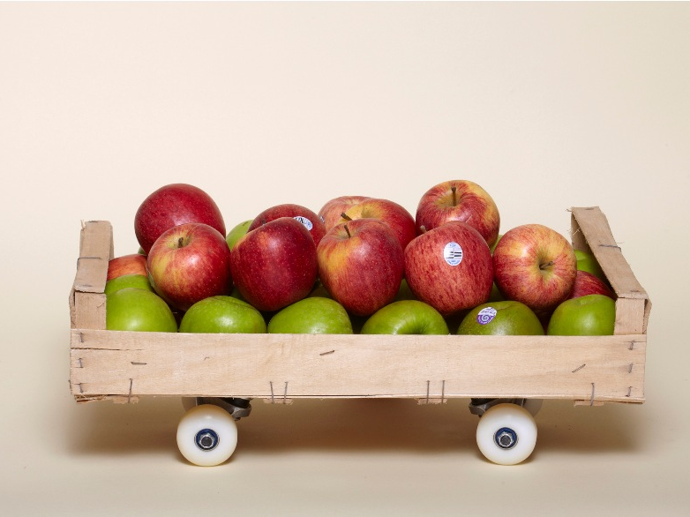
«Транспортировка яблок»

Slide 10
«Транспортировка яблок»
Наилучшим (наиболее плотным) способом укладки ценных сортов яблок в ящик для транспортировки считается так называемый пряморядный способ, где все яблоки одинакового размера (их диаметр от 45 до 100 мм). Какого диаметра яблоки позволяет укладывать ширина стандартного ящика (375 мм), если суммарная длина ряда может быть меньше ширины ящика на 8 мм?
Решение

Slide 11
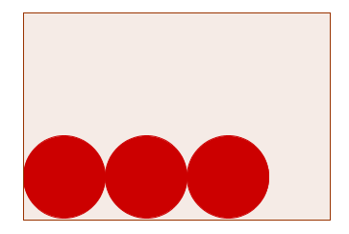
«Транспортировка яблок»
<8 мм
375 мм
Диаметр яблок от 45 до 100 мм

Slide 12
«Транспортировка яблок»
Аналитическое решение:
Сколько яблок может быть в одном ряду?
1. 375 : 2 = 177(мм) (ост.1) – не подходит по условию
2. 375 : 3 = 125 (мм) – не подходит по условию
375 : 4 = 93 (мм) (ост. 3)
375 : 5 = 75 (мм)
375 : 6 = 62 (мм) (ост. 3)
375 : 7 = 53 (мм) (ост. 4)
375 : 8 = 46 (мм) (ост. 7)
Решение
Ответ: 53 мм, 62 мм, 75 мм, 93 мм, 46 мм

Slide 13

«Ландшафтный дизайн»

Slide 14
«Ландшафтный дизайн»
На дачном участке вырыт искусственный водоем правильной круглой формы, в котором на островке находится беседка. Как построить прямолинейный мостик через беседку на другой берег, чтобы потребовалось наименьшее количество материалов? Рассмотрите различные варианты расположения островка.
Решение

Slide 15
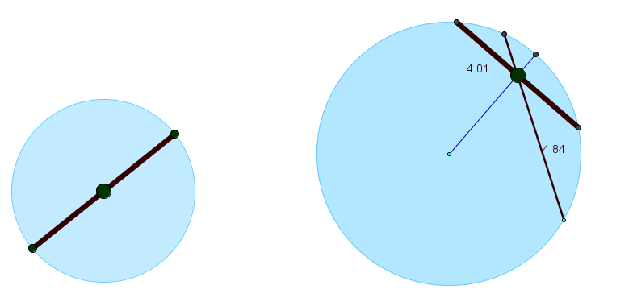
«Ландшафтный дизайн»

Slide 16

Окружность удачная ли?
Заполните предложенную анкету для самооценки:
Все ли получилось сегодня на уроке?
Выполняли ли вы задания самостоятельно или пользовались помощью?
Сможете ли вы использовать полученные знания на практике?

Slide 17


Slide 18
Литература
Смирнова И.М., Смирнов В.А. «Геометрия 7 кл. Дидактические материалы», - Мнемозина, 2005г.
Петров В.А. «Математика 5-11 кл. Прикладные задачи», - Дрофа, 2010г.

